Slide 1









INTRODUCTION
Concept
PA45とは？
忙しい人のための
45分ハンズオン
45分完結
実践型ハンズオン
一緒に作る
長時間の研修は不要。
要点だけを凝縮して
最短でスキル習得。
座学だけではありません。
その場で実際に手を動かし
「使える」技術を学びます。
ゼロから一緒に作ることで
仕組みを理解します。
Power Automate 未経験・知識ゼロでも大丈夫！
Power Automate for Beginners
学んだこと・気づいたことを #PA45 でリアルタイムに投稿しよう！スクショOK！
Copyright © PA45
Notes:
皆さん、こんばんは。本日は「PA45 忙しい人のための45分ハンズオン」にご参加いただきありがとうございます。
PA45は、長時間の研修を受けなくても1粒だけ確実に身につける をコンセプトにしています。今日は「条件分岐」という1パーツをじっくり深掘りします。これを理解すると、「状況によって処理を変える」フローが作れるようになります。
Power Automateは触ったことがなくても大丈夫です。途中で「できました！」「わかりません💦」など、気軽にチャットしてください。PA45はアウトプット重視の講座なので、今日の反応がとても励みになります。
では、一緒に45分で「できた！」を体験していきましょう。

Slide 2














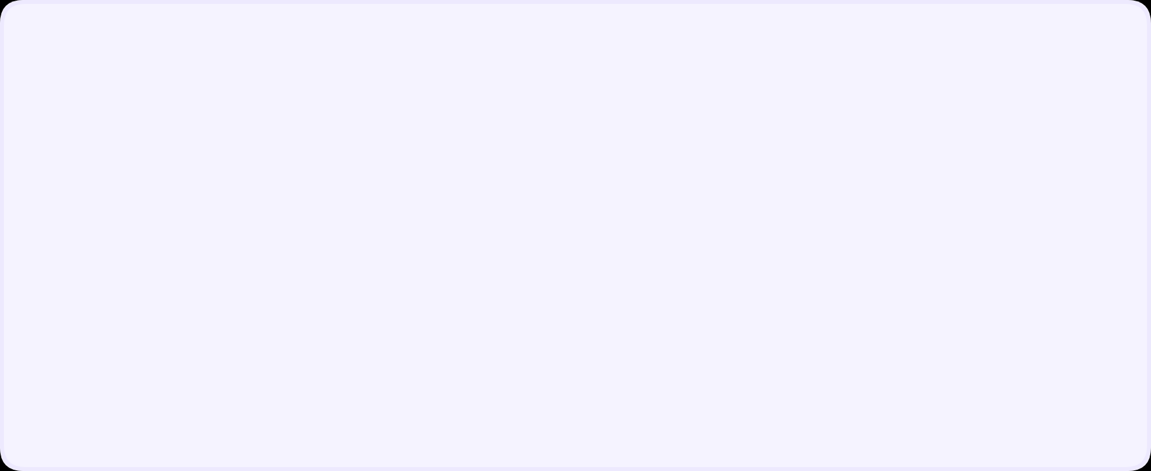
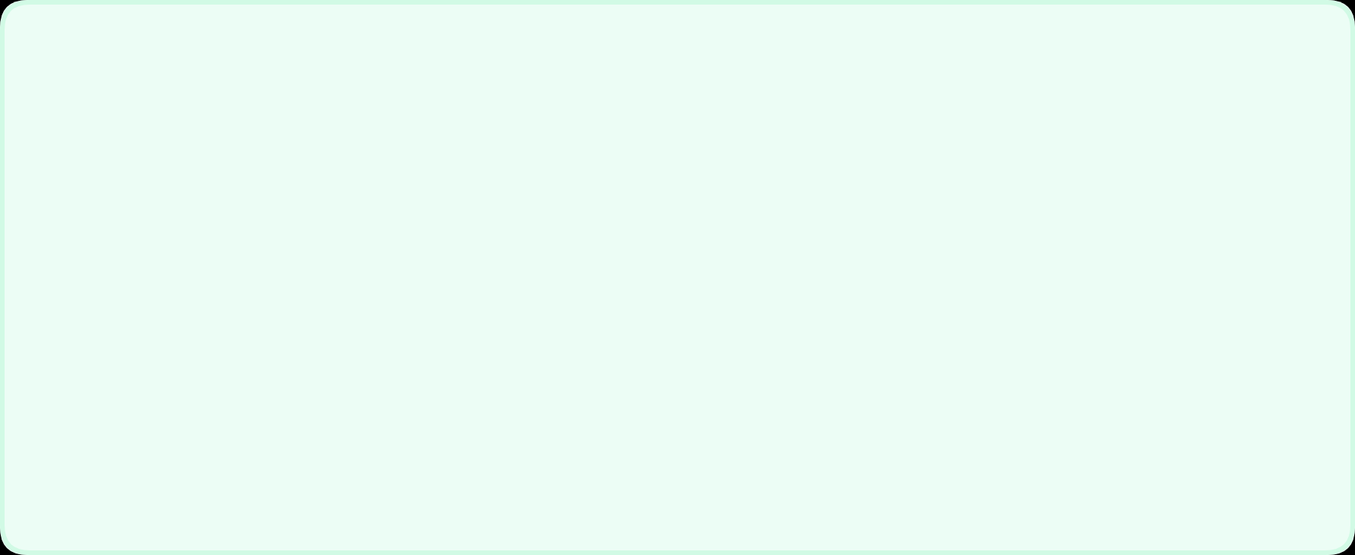










PA45 Online Course
Guidelines
ご参加にあたってのお願い （ルール）
みんなで気持ちよく
学ぶために
チャットは気軽に
どうぞ
講座の録画について
後日YouTube公開予定
「できました！」の声など大歓迎
誹謗中傷・不適切な発言は禁止
参加者の情報は映りません
小さな質問でもOKです
お互いを尊重し合いましょう
講師画面のみ録画されます
反応があると講師も嬉しいです
アウトプットで学びが定着
初心者大歓迎の講座です
#PA45 をつけて投稿しよう！
難しい専門用語は使いません
「作ったフロー」「気づき」など何でもOK
置いてけぼりにならないようゆっくり進行
投稿は運営の励みになります！
安心してご参加ください
学んだこと・気づいたことを #PA45 でリアルタイムに投稿しよう！スクショOK！
Power Automate for Beginners
Copyright © PA45
Notes:
20:18
🟦 Slide 2｜参加ルール・お願い（20:18〜 / 2分）
PA45は、初心者の方でも安心して学べる場です。誹謗中傷や不適切なコメントはNGですが、質問・リアクションは大歓迎です。
例えば、「条件分岐って何？」「YesとNoはどっちを使えばいいの？」のような基本的な疑問こそ、どんどん聞いてほしいポイントです。
講座は録画して後日YouTubeで公開予定ですが、映るのは講師画面だけで、参加者の音声・映像・コメントは一切公開されません。安心して参加してください。
またX（Twitter）をお持ちの方は、学んだこと・感想を #PA45 でつぶやいていただけると、運営の励みになります！

Slide 3















Power Automate 45 (PA45)
今日も一緒に “1粒だけ” 深掘りします！
主な活動・実績
社内講座の実施
PA／Copilot ハンズオン講座などを開催し、社内のDXを推進
外部コミュニティ登壇
Haru
広島コミュニティ「PLUG」運営。外部コミュニティ登壇
X (Twitter) での情報発信
Power Platform / DX 推進
初心者向けPAチップスを2日に1回継続発信中！
社内外のコミュニティ運営
Power Automate 45 (PA45)
・社内PowerPlatformコミュニティ
45分の“1粒ハンズオン”を毎週開催・運営
・広島コミュニティ PLUG 運営
Power Automate 初心者支援が専門
今日は「できた！」を一緒に作っていきましょう😊
Notes:
20:20
改めまして、本日の講師を務めます Haru と申します。今日は皆さんの Power Automate の「最初の一歩」を確実に前に進めるサポート役としてご一緒させていただきます。
私は普段、Power Platform を活用した業務改善・DX推進を社内外で担当しています。特に「初心者の方がつまずきやすいポイントをどう分かりやすく伝えるか？」という部分にこだわって講座を設計しています。
今日も「なんとなく知ってた」から「ちゃんと理解できた」に変わる体験をお届けします。45分間、よろしくお願いします！

Slide 4










Introduction
Automation Flow Image
Power Automateって
なに？
手作業だと...
自動化すると！
業務の自動化ツール
Microsoftが提供している、毎日くり返す「ちょっと面倒な作業」を自動でやってくれるツールです。
ボタンなしで動く
メールが届く
ファイルを保存
Teamsに通知
「メールが来たら通知」「ファイルが届いたら保存」など、きっかけに合わせて勝手に動きます。
きっかけ
自動処理①
自動処理②
コードを書かない
これらを "全自動" でやってくれます
難しいプログラミングは不要。画面のブロックを組み合わせるだけで「自動処理」が作れます。
あなたが寝ている間でも、休んでいる間でも！
今日のPA45では、このPower Automateで
"1つのアクション"を一緒に体験します。
PA45｜第3回
#PA45
Power Automate for Beginners
Copyright © PA45
|
Notes:
20:22
🟦 Slide 4｜Power Automateとは？（20:22〜 / 3分）
ここからは、今日の主役である Power Automate がどんなツールなのかを、できるだけ具体例ベースでイメージしやすくお伝えします。
■ Power Automateとは？
一言でいうと、Power Automateは「毎日くり返している作業を、自動でやってくれるツール」です。
例えば、「メールが届いたら自動でExcelに記録する」「承認されたらTeamsに通知する」「毎朝9時に自動でレポートを送る」といった処理が、プログラミングなしで作れます。
今日扱う「条件分岐」はその中の核心機能。「場合によって処理を変える」ための仕組みです。これを使えるようになると、フローの表現力が一気に広がります。

Slide 5





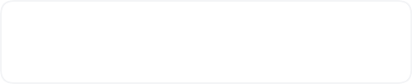


Power Automate 入門講座
Vol.3
PA45
第3回：条件分岐を使おう
var message = "Hello"
Condition (条件分岐を使おう)
Variable
Theme 変数の初期化と Compose で確認
Target はじめての方（プログラミング知識ゼロでOK）
Time 約10分ハンズオン
学んだこと・気づいたことを #PA45 でリアルタイムに投稿しよう！スクショOK！
Notes:
20:25
🟦 Slide 5｜第3回タイトル（20:25〜 / 1分）
今日のテーマは「Condition（条件分岐）」です。
条件分岐とは、「もし〇〇なら△△をする、そうでなければ□□をする」という、日常的な判断をフローで表現する仕組みです。
例えば「未読メールが5件以上なら通知する、0件なら何もしない」「スコアが80点以上なら合格メッセージを送る」といったことが実現できます。
今日はこの条件分岐を実際に手を動かして体験してもらいます。

Slide 6








PA45｜Learning Process
講座の進め方
Learning Flow
PA45の学習フロー（3ステップ）
1
2
3
アクション解説
ハンズオン
活用事例の紹介
毎回Power Automateの
ひとつのアクションに
絞って解説します。
そのアクションを使って
サンプルフローを
一緒に作成します。
他にどんな業務効率化事例に
使えるかを紹介します。
実務での応用イメージを
具体的に掴みます。
その役割と使い方を
しっかり理解します。
実際に手を動かして
体験しながら学びます。
学んだこと・気づいたことを #PA45 でリアルタイムに投稿しよう！スクショOK！
Power Automate for Beginners
Copyright © PA45
Notes:
20:27
🟦 Slide 6｜PA45の学習フロー（20:27〜 / 2分）
今日も PA45 の3ステップで進めます。
■ ① アクション解説（まずイメージをつかむ）
最初に「条件分岐とは何か」「どんな場面で使うのか」を丁寧に説明します。Conditionアクションの構造（左辺・演算子・右辺）を理解するフェーズです。
■ ② ハンズオン（実際に一緒に作る）
解説が終わったら、実際に Power Automate の画面を開いて、条件分岐を含むフローを一緒に作ります。つまずいたらチャットで気軽に聞いてください。
■ ③ まとめ・活用事例
最後に今日学んだことを整理して、実務でどう使えるかをイメージしてもらいます。

Slide 7









PA45｜第3回
今日やること（3つだけ）
Agenda
1
2
3
条件分岐とは 何かを理解する
Conditionで 条件を作る
Yes/Noブランチで 処理を分ける
「もし〜なら」でフローを分岐させる概念をイメージで掴みます。
左辺・演算子・右辺の3つを設定して、条件式を作ってみます。
条件が合致した場合とそうでない場合で、異なる動作をさせます。
学んだこと・気づいたことを #PA45 でリアルタイムに投稿しよう！スクショOK！
Power Automate for Beginners
Copyright © PA45
Notes:
20:28
🟦 Slide 7｜今日やること（20:28〜 / 2分）
今日の学びは次の3つです。
① 条件分岐とは何かを理解する → 「もし〇〇なら△△」という仕組みをConditionアクションで表現。
② 左辺・演算子・右辺の3点セットを設定する → 条件の作り方を実際の画面で体験。
③ Yes/Noブランチにアクションを配置する → 条件に応じて別々の処理を動かす。
この3つだけで、Power Automateで「場合に応じて動きを変えるフロー」が作れるようになります。今日のゴールを意識しながら進めましょう。

Slide 8



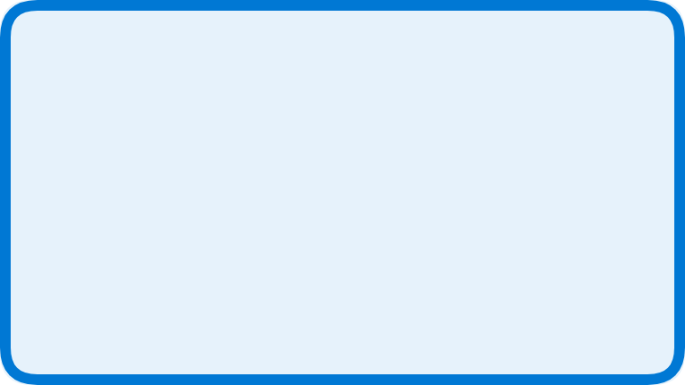
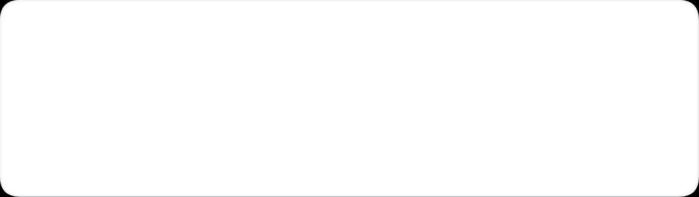










PA45｜第3回
条件分岐とは？ 概念とよく使う演算子
Concept
条件分岐の考え方
よく使う演算子（3選）
Condition (条件分岐)
次の値と等しい
処理の分岐点
等値比較
Yes
ステータスが「承認」か、
種類が「A」かなど
左辺 (Left)
score（変数）
演算子
次の値以上
"承認"
No
右辺 (Right)
50
次の値以上/以下
大小比較
スコアが50以上、
件数が1以上など数値の大小で分岐
「もし〜なら」で処理を分ける
50, 100, 0
条件が真（Yes）か偽（No）かで、
フローの処理ルートが2つに分かれます。
日本語感覚でOK
部分一致
「もし〇〇なら〜」という日本語の感覚で条件が書けます！
次の値を含む
件名に「緊急」が含まれるかどうかなど
左辺・演算子・右辺の3点セット
"緊急"
「何を」「どう比べるか」「何と比べるか」を設定します。
Notes:
20:30
🟦 Slide 8｜条件分岐の考え方 & よく使う演算子（20:30〜 / 4分）
ここからは「条件分岐（Condition）」の考え方を、イメージしやすいように丁寧に説明していきます。
■ 条件分岐とは？
条件分岐は、一言でいうと「フローの分かれ道」です。
「もし〇〇なら → Yesルートへ」「そうでなければ → Noルートへ」という構造で、フローが状況に応じて動きを変えます。
■ 条件の3点セット
Conditionアクションでは、次の3つを設定します。
・左辺（何を比べるか）：変数や動的コンテンツを選ぶ
・演算子（どう比べるか）：「等しい」「より大きい」「含む」など
・右辺（何と比べるか）：比較する値を入力する
■ よく使う演算子3選
「次の値と等しい」→ 完全一致の比較（例：ステータスが「承認」かどうか）
「次の値より大きい」→ 数値比較（例：件数が5以上かどうか）
「次の値を含む」→ 文字列の部分一致（例：件名に「緊急」が含まれるか）

Slide 9

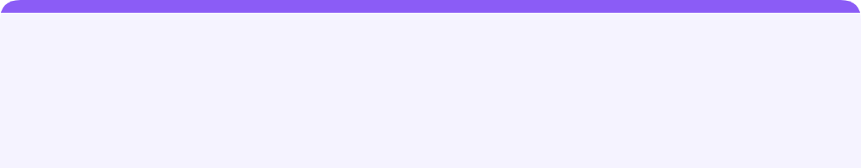




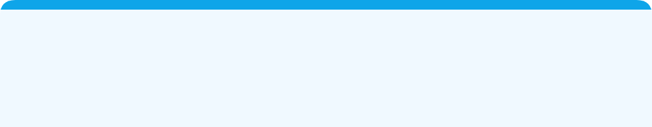




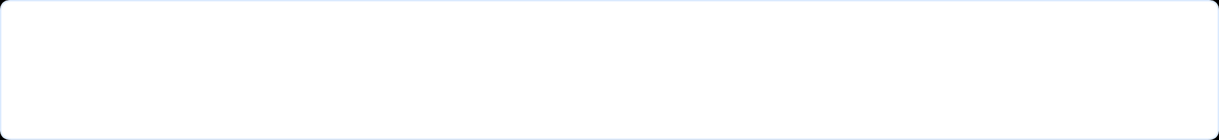

PA45｜第3回
条件分岐を使ったフロー構成
Flow Design
Action ①
Condition（条件）
Action ②
Trigger
Compose × 2（Yes / No）
手動でフローをトリガー
左辺 (Left)
score（変数）
Yes: 合格！ No: もう少し！
ボタンを押して
フローを開始します
演算子
次の値以上
入力 (Inputs)
Instant Cloud Flow
score
右辺 (Right)
50
Point
ConditionのYes/Noそれぞれのブランチに、別々のアクションを配置します。
学んだこと・気づいたことを #PA45 でリアルタイムに投稿しよう！スクショOK！
Power Automate for Beginners
Copyright © PA45
Notes:
20:34
🟦 Slide 9｜今日作るフローの全体像（20:34〜 / 2分）
ここでは「今日これから作るフローの全体像」を先にざっくりイメージとしてつかんでいただきます。
■ 今日作るフローの全体像（3ステップ）
① トリガー：手動でフローをトリガー → ボタンを押してフローを開始
② 変数の設定：スコアを変数に入れておく（Initialize variable）
③ 条件分岐（Condition）：スコアが80以上なら「合格」、そうでなければ「不合格」を出力
今日のポイントは③のConditionです。YesブランチとNoブランチ、それぞれに異なるアクションを置くことで、条件によって動きが変わるフローが完成します。全体像を頭に入れておくと、ハンズオンがスムーズになります。

Slide 10









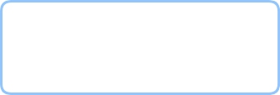

PA45｜第3回
Troubleshooting
うまくいかない時のチェックポイント
左辺は動的コンテンツで選んでいるか？
Yes/Noブランチを間違えていないか？
演算子の意味は合っているか？
左辺に文字を手入力しても条件は機能しません。イナズママークから変数を選んでください。
「合格なら〇〇」のアクションが、本当にYesブランチに入っているか確認しましょう。
「次の値以上（>=）」と「次の値より大きい（>）」は意味が違います。しきい値がずれていないか確認しましょう。
Bad Example
Check
"message "
Bad (ただの文字)
message
文字なら String
全角スペースに注意！
数値なら Integer
Good Example
Good (動的コンテンツ)
"message"
message
学んだこと・気づいたことを #PA45 でリアルタイムに投稿しよう！スクショOK！
Power Automate for Beginners
Copyright © PA45
Notes:
20:36
🟦 Slide 10｜チェックポイント（20:36〜 / 2分）
条件分岐でつまずきやすいポイントは3つです。
① 左辺に文字を手入力している
→ 左辺は必ず動的コンテンツ（イナズママーク）から変数や値を選んでください。文字を手入力しても条件は正しく機能しません。
② Yes/Noブランチを間違えている
→「合格なら〇〇」のアクションが、本当にYesブランチの中に入っているか確認しましょう。Conditionの外に置いてしまうと、条件に関係なく常に実行されます。
③ 演算子の意味が合っていない
→「次の値と等しい（is equal to）」と「次の値を含む（contains）」は別物です。文字の完全一致か部分一致かで使い分けてください。
これらを確認するだけで、大抵のエラーは解決できます。

Slide 11












PA45｜第3回
10分ハンズオン4つのステップ
Hands-on
1
新しいフローを作成
2
条件（Condition）を追加
トリガーに「テキスト」入力を追加します。
承認かどうかを判定する条件を設定します。
アクション検索：「コントロール」→「条件」
「インスタント クラウド フロー」を選択
入力: テキスト（承認 or 否認を入力）
3
Yes/NoにComposeを追加
4
実行してみよう
True/Falseそれぞれにメッセージ作成（作成）を追加します。
フローを保存して、実際に動かしてみます。
右上の「保存」をクリック
Trueブランチ: 作成「承認通知メッセージ」 Falseブランチ: 作成「否認通知メッセージ」
「テスト」→「手動」→「実行」
Inputs
承認されました
直接入力
「承認」と入力 → Trueルートで承認通知が表示されれば成功！
Power Automate for Beginners
Copyright © PA45
Notes:
20:38
🟦 Slide 11｜ハンズオン開始（20:38〜 / 10分）
ここからは、いよいよ Power Automate の実際の画面を使って、条件分岐を含むフローを一緒に作っていく時間です。
👉 STEP 1｜新しいフローの作成（1分）
make.powerautomate.com を開いて、「＋作成」→「インスタント クラウド フロー」を選択。
フロー名は「条件分岐テスト」など分かりやすい名前でOKです。
トリガーは「手動でフローをトリガー」を選択して「作成」をクリック。
👉 STEP 2｜変数の初期化（2分）
「＋新しいステップ」→「変数を初期化する」を検索して追加。
名前：score、種類：整数（Integer）、値：75 と入力。
👉 STEP 3｜Conditionの追加（3分）
「＋新しいステップ」→「条件」を検索して追加。
左辺：動的コンテンツから「score」を選択、演算子：「次の値以上」、右辺：80 と入力。
👉 STEP 4｜Yes/Noブランチにアクションを追加（4分）
Yesブランチ：「作成」アクションを追加 → 入力欄に「合格です！」と入力。
Noブランチ：「作成」アクションを追加 → 入力欄に「不合格です」と入力。
フローを保存して「テスト」→「手動」→「テストの実行」で動作確認！

Slide 12



Vol.8
今日のポイント ３つ
① 条件分岐は「質問」ではない
値を比べて道を分けているだけ。
Yes / No は正解・不正解ではなく、ただの「分かれ道」です。
② Compose（作成）は「途中の確認窓」
「今この値、どうなってる？」を見るための場所。
不安なときはとりあえず置いて、中身を確認しましょう。
③ アクション名は「1週間後の自分へのメモ」
機械の名前ではなく、自分が何をしているかを書く。
「元の名前 ＋ 今やってること」が一番わかりやすいです。
#PA45

Slide 13
PA45｜第3回
うまくいかない時のチェックポイント
Troubleshooting
Yes/Noブランチを間違えていないか？
演算子の意味を
確認しているか？
左辺を動的コンテンツで選んでいるか？
「もし合格なら〇〇」のアクションが本当にYesブランチに入っているか確認しましょう。
手入力の文字では条件が正しく動きません。必ずイナズママークから変数を選んでください。
「以上（>=）」と「より大きい（>）」は違います。50点合格なら「以上」を使いましょう。
Bad（Noブランチに入れてしまった）
No → 合格！
Bad（より大きい）
Check
51点から合格になってしまう
Yesに入れるべき！
変数をイナズママークで選択
Good（Yesブランチに正しく設定）
Good（次の値以上）
Yes → 合格！
50点から正しく合格
手入力はNG
Power Automate for Beginners
学んだこと・気づいたことを #PA45 でリアルタイムに投稿しよう！スクショOK！
Copyright © PA45
Notes:
20:48
🟦 Slide 12｜チェックポイント再確認（20:48〜 / 2分）
ハンズオンでうまくいかない場合は、以下の3点を見直してください。
① 左辺を動的コンテンツで選んでいるか？
→ イナズママークから「score」変数を選んでいるか確認。手入力の文字列では条件が正しく動きません。
② アクションが正しいブランチに入っているか？
→「合格です！」の作成アクションがYesブランチの中にあるか、「不合格です」がNoブランチの中にあるか確認。
③ 演算子が「次の値以上」になっているか？
→「次の値と等しい」を選んでいると、80ちょうどのときしか合格にならないので注意。
この3点を確認すれば、ほとんどの問題は解決できます！

Slide 14






PA45｜第3回
今日の学び（まとめ）
Summary
Conditionは「分かれ道」
左辺・演算子・右辺が
「条件の3点セット」
条件を満たせばYes、
満たさなければNoのルートに進みます。
「何を」「どう比べる」「何と比べる」の
3つで条件を作ります。
PA45のコンセプト
動的コンテンツで変数を左辺に使う
“忙しい人のための45分講座”
左辺には手入力ではなく、
イナズママークから変数を選択します。
手軽に学べるハンズオン形式で、
短時間で実践的なスキルを習得します。
学んだこと・気づいたことを #PA45 でリアルタイムに投稿しよう！スクショOK！
Power Automate for Beginners
Copyright © PA45
Notes:
20:50
🟦 Slide 13｜今日のまとめ（20:50〜 / 2分）
今日の学びは次の3つです。
① Conditionは「フローの分かれ道」
→ YesとNoの2ルートに分岐して、状況に応じた処理ができる。
② 条件の3点セット：左辺・演算子・右辺
→「何を」「どう比べる」「何と比べる」の3つで条件を作る。
③ 動的コンテンツで変数を左辺に使う
→ 手入力ではなく、必ずイナズママークから選ぶ。
この3つを押さえておくと、今後の「Apply to each（繰り返し）」や「承認フロー」でもConditionが活躍します。ぜひ今日のフローを自分の業務にアレンジしてみてください。

Slide 15






PA45｜第3回
Use Cases
条件分岐の活用事例 実務で使える自動化
受信メール
承認フロー
数値しきい値
未読メール数チェック
承認・却下の自動振り分け
売上目標達成アラート
未読メールが5件以上あれば「メールが溜まっています」とTeamsに通知。0件なら通知しない。件数で通知の有無を切り替えます。
承認依頼の結果が「Approve」ならSharePointに記録し完了通知。「Reject」なら申請者に差し戻しメールを自動送信。
日次売上が目標値を超えていれば達成通知をTeamsへ。未達ならアラートを送る。数値の大小でメッセージを使い分けます。
Flow Image
Flow Image
Flow Image
未読数取得 → Condition(5以上?) → 通知/スキップ
承認待ち → Condition(承認?) → 記録/差し戻し
売上取得 → Condition(目標超?) → 達成通知/アラート
学んだこと・気づいたことを #PA45 でリアルタイムに投稿しよう！スクショOK！
Power Automate for Beginners
Copyright © PA45
Notes:
20:52
🟦 Slide 14｜条件分岐の活用事例（20:52〜 / 3分）
ここからは、今日学んだ「条件分岐」が実際の業務でどう活かせるのかを、具体的なシーンで紹介します。
■ ① 未読メール数チェック → 通知の有無を切り替え
未読メール数を取得して、5件以上なら「メールが溜まっています」とTeamsに通知。0件なら通知しない。
→ Conditionの左辺に未読数、演算子を「次の値以上」、右辺を5に設定するだけで実現。
■ ② 承認ステータスで処理を分岐
SharePointリストの「ステータス」が「承認」なら次の処理へ進む。「却下」なら申請者に却下メールを送る。
→ 演算子「次の値と等しい」を使って、ステータスの文字列と完全一致で判定。
■ ③ スコアで合否判定
テスト結果を変数に保存しておき、80点以上なら合格メッセージ、それ以外は不合格メッセージを出力。
→ 今日のハンズオンがまさにこのパターン。業務でも応用できます。
条件分岐を使いこなすと、「すべての場合に同じ処理」から「場合に応じた柔軟な処理」へとフローがレベルアップします。

Slide 16





PA45｜次回予告
Next Session（第4回）
Preview
Vol.4
公開済み Apply to Each（それぞれに適用）
またぜひご参加ください！
Power Automate for Beginners
Copyright © PA45
Notes:
20:55
🟦 Slide 15｜次回予告（20:55〜 / 1分）
次回のPA45・第4回は近日公開予定です。
第1回：変数を初期化する → 第2回：変数を操作する → 第3回：条件分岐（今日）と、変数と分岐の基礎を固めてきました。
第4回以降は、これらを組み合わせたより実践的なフローに取り組んでいきます。
connpassのフォロー・X（Twitter）での #PA45 も、ぜひ続けてよろしくお願いします！

Slide 17


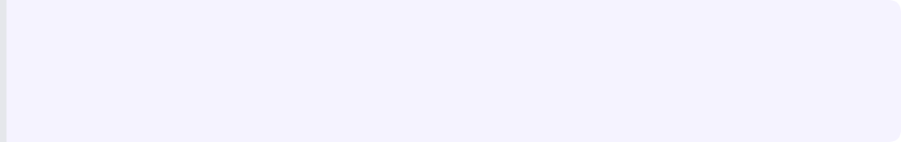


🎁 Special Gift
Next Action
アンケートのお願い
PA45 バッジ
所要時間：約1分
今日のアクション名 ＋ 開催日入り
チャットをご確認ください
このあとチャット欄にアンケートURLを貼ります。
？
安心の匿名フォーム
個人情報は取得しません。
率直なご意見をお願いします。
チャット欄にURLを貼り付けます
後日、XのDMでお届けします
PowerAutoamte45 アンケート – フォーム​に記入する
PA45｜第X回
|
#PA45
Power Automate for Beginners
Copyright © PA45
学んだこと・気づいたことを #PA45 でリアルタイムに投稿しよう！スクショOK！
Notes:
20:57
🟦 Slide 16｜アンケートのお願い（20:57〜 / 2分）
皆さん、本日はPA45にご参加いただき、本当にありがとうございました。最後に、アンケートへのご協力のお願いです。
このあとチャット欄にアンケートURLをお送りします。回答は1分ほどで終わる、とても短いフォームになっています。
アンケートでは、今日の難易度・進行スピード・次回扱ってほしいテーマなどをお聞きしています。皆さんのフィードバックがPA45の内容を改善する一番の力になります。
またX（Twitter）で #PA45 につぶやいていただけると、同じ境遇の方への情報共有にもなります。
今日学んだ「条件分岐」を、ぜひ実際の業務フローに活かしてみてください。またお会いしましょう！

